Slide 1
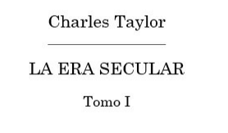
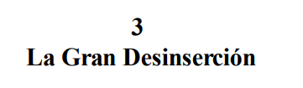


Slide 2
Renacimiento
Humanismo
Religiones
Antiguas o Arcaicas
Reformas
Protestantes
Plenitud Moderna
Era Axial
Era Post Axial
Cristianismo
circa 800 - 300 BCE
s XVII - XVIII
0
s XVI

Slide 3
Esferas de lo humano
Política
Justicia
Arte
Ética
Religión
Ciencia
Social
Antropología
Educación

Slide 4
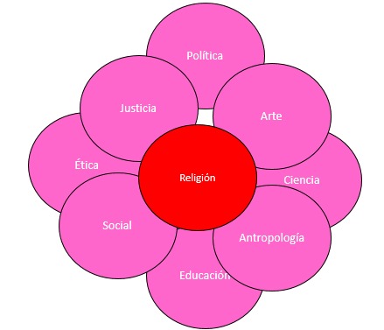
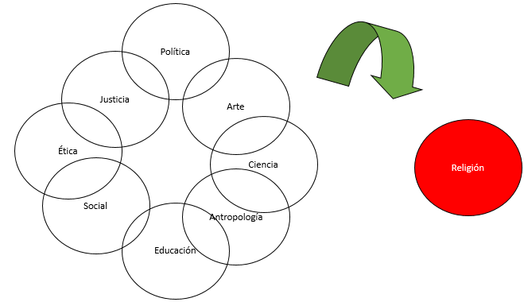
Secularización

Slide 5
Secularización
Taylor sostiene que a medida que las sociedades occidentales se modernizan, se vuelven menos religiosas y ocurre un desencantamiento del mundo.
La secularización, para Taylor, no es meramente la falta de creencias religiosas, sino que se trata de un proceso histórico con sus propias características que deben apreciarse en su totalidad. (Efecto Nova)

Slide 6
3 tipos de secularización
Secularización como “privatización”: Las creencias religiosas son del ámbito privado, separadas de la esfera pública.
Secularización como “diferenciación”: En la era moderna se da el proceso de diferenciar distintas instancias de lo social y se les substrate poder religioso.
Secularización como “fragmentación”: En panoramas sociales multiculturales se comparte el espacio con muchas creencias y los individuos tienen la libertad de elegir a la religion como una opción entre muchas.

Slide 7
Renacimiento
Humanismo
Religiones
Antiguas o Arcaicas
Reformas
Protestantes
Plenitud Moderna
Era Axial
Era Post Axial
Cristianismo
circa 800 - 300 BCE
s XVII - XVIII
0
s XVI
Proceso de desinserción
Encantamiento
Yo Poroso/vulnerable
Des - Encantamiento
Yo Blindado / impermeable
p. 188

Slide 8

p. 188

Slide 9
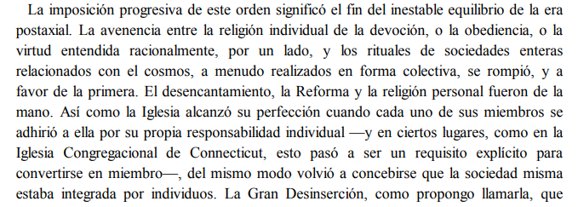
p. 188

Slide 10
3 modos de “inserción” (o enraizamiento) axial del “agente”
Socialmente:
Cósmicamente
Sobre idea del Bien

Slide 11
3 modos de “inserción” (o enraizamiento) axial del “agente”
Socialmente:
“En las sociedades paleolíticas, e incluso en ciertas neolíticas, la vida religiosa está inseparablemente vinculada a la vida social.” p.189.
“En la religión antigua, nos relacionábamos con Dios fundamentalmente como sociedad.” p. 190.
“Esta inserción en el ritual generalmente conlleva a (la desigualdad) (…) a menudo requería que ciertos funcionarios (sacerdotes, chamanes (…)) el orden social en el que estos roles se definían solía ser sacrosanto. (…) el aspecto de la vida religiosa que la ilustración radical identificó y menospreció más enfáticamente (…) el afianzamiento de formas de desigualdad, dominación y explotación a través de su identificación con la estructura intocable y sagrada de las cosas. (…) Destrás de la cuestión de la desigualdad (…) (está la identidad.) no podían concebirse a sí mismos como potencialmente desconectados de esa matriz social.” p.191-192.
“La incapacidad que existía en las sociedades antiguas para imaginar el yo fuera de un contexto particular se extendía al hecho de ser miembros de la sociedad en su orden esencial. El que para nosotros ya no sea así (…) es la medida de nuestra desinserción.” p.192.

Slide 12
3 modos de “inserción” (o enraizamiento) axial del “agente”
Cósmicamente:
“” p. 192

